Slide 1
기안자 | 승인자 | 고 객
화면정의서
작 성 자 | ㈜엑센솔루션

Slide 2
화면설계
전체 메뉴체계
건축자재 MES 시스템
시스템관리
기준정보관리
작업지시관리
실적관리
품질관리
일지관리
사용자그룹관리
공정정보
성형작업지시생성
실적조회
불량이미지 등록
적재작업일지
사용자그룹별 권한 설정
작업장정보
작업지시 생성 및 마감
포장 팔레트 마감
품질측정값 등록
성형작업일지
사용자관리
품목분류정보
시간대별 실적조회
완제품 입고리스트
공정조건 등록
포장작업일지
메뉴관리
품목정보
일단위 시간대별 실적조회
GAS 사용량 등록
품질측정값 조회
선별/포장작업일지
모듈관리
IPC 정보
대차 현황
공정조건 조회
소성작업일지
화면관리
Ether IO 정보
대차 이력조회
원재료 LOT 관리
로그인이력정보
Ether IO 채널설정
대차현황 모니터링
IP Address 관리
품질규격 설정
비가동 등록
시스템코드 대분류
공정조건 설정
ERP 근태정보 조회
시스템코드 상세분류
불량현상 대분류
근태현황분석
공지사항등록
불량현상 상세분류
ERP Inerface 이력
비가동 대분류
비가동 상세분류
사용자정의코드 대분류
사용자정의코드 상세분류
포장등급 상세정의
대차정보

Slide 3
화면설계
전체 메뉴체계
건축자재 MES 시스템
분석관리
금형관리
현장운영
모바일
ERP Interface
단위프로그램
일별 생산현황
금형정보 등록
생산현황
로그인
품목분류정보 I/F
자동 비가동생성
월별 생산현황
금형 사용현황
포장 작업지시 생성
메인 메뉴
품목정보 I/F
비가동 자동해제
월별 수율현황
포장 바코드 발행
작업지시 현황
생산의뢰정보 I/F
포장 경광등 알람
포장 월간 실적현황
포장 바코드 재발행
작업지시 상세 정보
근태정보 I/F
카운터 실적 Gathering
표준생산정보등록
포장 입고등록
대표불량 확인
작업지시 I/F
포장 언로딩
대표불량 등록
생산실적 I/F
성형 생산 대차 선택
비가동 사유 변경
금형 장착/탈착 등록
대차 오류 등록
적재 작업지시 생성
적재 실적 등록
요입/요출관리
건조대차 비우기
작업자 할당
공정조건 등록
품질 측정값 등록
비가동 등록

Slide 4
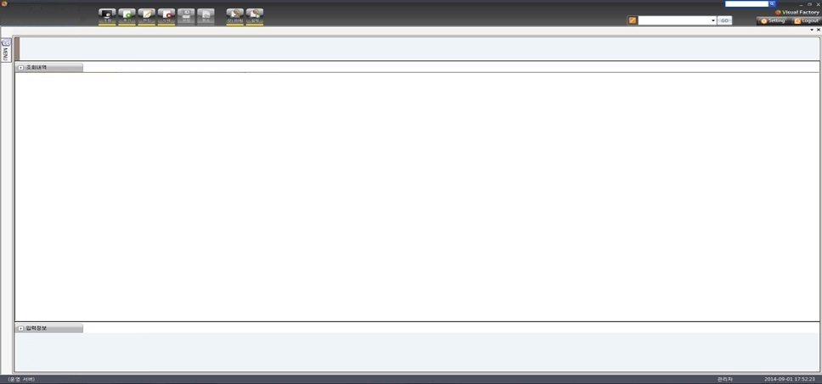
단위업무 명 | 시스템관리 | 화면 명 | 사용자그룹관리
화면 기능 | 사용자의 그룹을 설정하는 화면 | 화면 I D | MSS_CON_001
조회 조건 : 사용자 그룹코드 사용자 그룹 명
GRID : 사용자 그룹코드 / 사용자 그룹 명 / 사용여부
사용자 그룹 코드 / 사용자 그룹 명 / 사용여부
화 면 설 명 | 사용자의 그룹을 설정합니다. – 향후 권한관리에서 활용

Slide 5
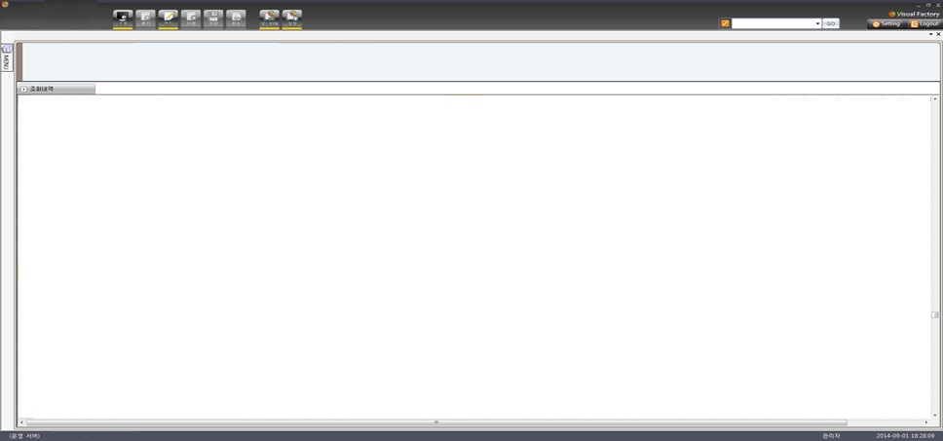
단위업무 명 | 시스템관리 | 화면 명 | 사용자그룹별 권한 설정
화면 기능 | 사용자의 그룹별 권한을 설정하는 화면 | 화면 I D | MSS_CON_002
조회 조건 : 사용자 그룹
…
GRID : 메뉴 코드 / 화면명 / 모듈권한 / 조회권한 / 추가권한 / 편집권한 / 삭제권한 / 전체권한
화 면 설 명 | 사용자그룹별로 모듈권한, 조회권한, 추가권한, 편집권한, 삭제권한 등을 설정하는 기능입니다.

Slide 6
단위업무 명 | 시스템관리 | 화면 명 | 사용자 관리
화면 기능 | 시스템을 운영하는 사용자를 관리하는 화면 | 화면 I D | MSS_CON_003
조회 조건 : 권한 그룹 사용자ID 사용자 이름 사용여부
…
GRID : 사용자 이름 / 사용자 ID / 사용자 그룹코드 / 사용자 그룹 명 / 사용여부 / IP보안 적용유무 /
패스워드 초기화 횟수 / 기본 공정
사용자 이름 / 사용자 ID / 사용자 그룹 / 사용여부 / IP보안 적용유무 / 기본 공정
화 면 설 명 | 사용자의 그룹을 설정합니다. – 향후 권한관리에서 활용

Slide 7
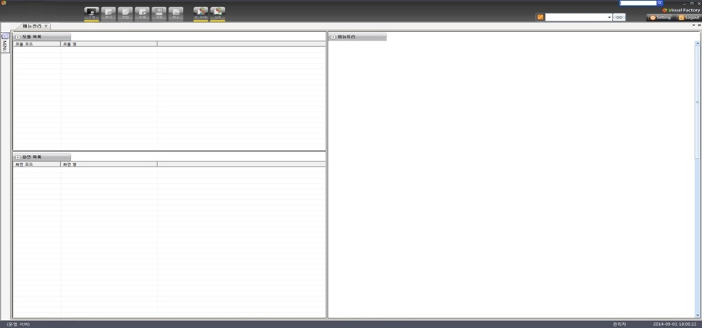
단위업무 명 | 시스템관리 | 화면 명 | 메뉴관리
화면 기능 | 시스템의 메뉴를 관리하는 화면 | 화면 I D | MSS_SYS_001
GRID : 모듈 코드 / 모듈 명
메뉴 트리
GRID : 화면 코드 / 화면 명
화 면 설 명 | 동적으로 메뉴를 이동하고 추가 및 삭제할 수 있는 시스템 관리 기능입니다.

Slide 8
단위업무 명 | 시스템관리 | 화면 명 | 모듈관리
화면 기능 | 시스템 메뉴의 모듈을 관리하는 화면 | 화면 I D | MSS_SYS_002
조회 조건 : 모듈 코드 모듈 명
GRID : 모듈 코드 / 모듈 명 / 사용여부
모듈 코드 / 모듈 명 / 사용여부
화 면 설 명 | 시스템 운영 기능으로써 Function단위를 추가하거나 사용여부를 관리합니다.

Slide 9
단위업무 명 | 시스템관리 | 화면 명 | 화면관리
화면 기능 | 시스템 메뉴의 화면을 관리하는 화면 | 화면 I D | MSS_SYS_003
조회 조건 : 화면 코드 화면 명
GRID : 화면 코드 / 화면 명 / 화면 경로 / ContentDLL / 사용여부
화면 코드 / 화면 명 / 화면 경로 / ContentDLL / 사용여부 / 모니터링화면여부
화 면 설 명 | 화면을 추가 하거나 사용여부를 관리합니다.

Slide 10
단위업무 명 | 시스템관리 | 화면 명 | 로그인이력정보
화면 기능 | 로그인과 화면 사용이력을 조회하는 화면 | 화면 I D | MSS_SYS_004
조회 조건 : 사용일자 ~ 화면 명 사용자ID 사용자명
GRID : 사용자명 / 사용자IP / SesstinID / 사용자PC / 화면명 / 로그인 일시 / 사용 일시
화 면 설 명 | 로그인이력과 화면사용이력을 조회합니다.

Slide 11
단위업무 명 | 시스템관리 | 화면 명 | IP Address 관리
화면 기능 | 접속 가능 IP Address를 관리하는 화면 | 화면 I D | MSS_SYS_006
조회 조건 : 허용여부
GRID : IP Address, 허용여부, 사용여부
IP Address, 허용여부, 사용여부
화 면 설 명 | 시스템에 접근 가능한 IP Address를 설정하거나 특정 IP Address의 접근을 막는 설정을 한다.

Slide 12
단위업무 명 | 시스템관리 | 화면 명 | 시스템코드 대분류
화면 기능 | 시스템 코드 대분류를 조회하는 화면 | 화면 I D | MSS_SYS_007
조회 조건 : 시스템 대분류 코드 시스템 대분류 명
GRID : 시스템 대분류 코드 / 시스템 대분류 명 / 비고
시스템 대분류 코드 / 시스템 대분류 명 / 비고
화 면 설 명 | 시스템 운영을 위해 필요한 코드 대분류를 조회/편집 하는 화면 입니다.

Slide 13
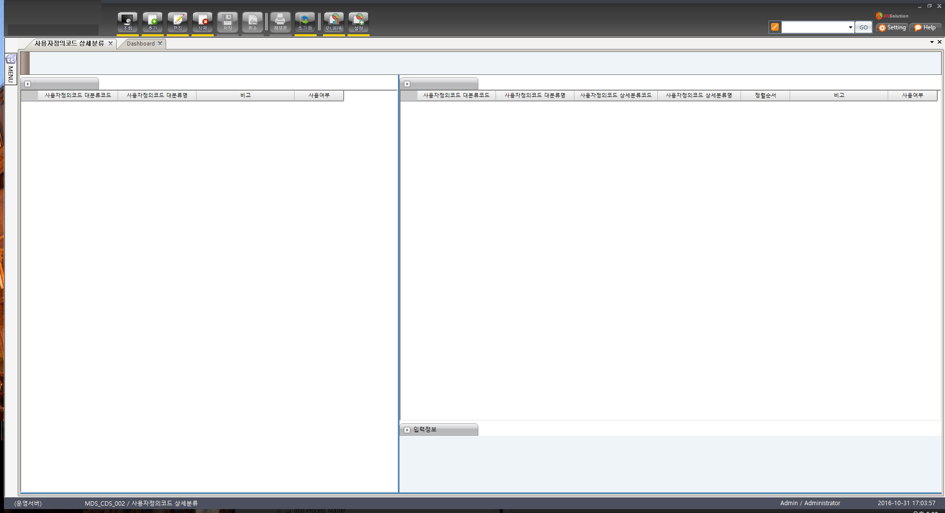
단위업무 명 | 시스템관리 | 화면 명 | 시스템코드 상세분류
화면 기능 | 시스템 운영을 위해 필요한 시스템 코드 상세 설정 화면 | 화면 I D | MSS_SYS_008
조회 조건 : 시스템 대분류 시스템 상세분류 코드 시스템 상세분류 명
…
GRID : 시스템 대분류 코드 / 시스템 대분류 명 / 비고
GRID : 시스템 상세분류 코드 / 시스템 상세분류명 / 정렬순번 /비고
시스템 상세분류 코드 / 시스템 상세분류명 / 정렬순번 / 비고
화 면 설 명 | 시스템 운영을 위해 필요한 시스템 코드 상세 설정 기능입니다.

Slide 14
단위업무 명 | 시스템관리 | 화면 명 | 공지사항등록
화면 기능 | 공지사항을 관리하는 화면 | 화면 I D | MSS_SYS_009
조회 조건 : 공지일자 ~ 검색어 사용여부
GRID : 공지일자 / 제목 / 내용 / 사용여부 / 공지종료일자
공지일자 / 제목 / 내용 / 사용여부 / 공지종료일자
화 면 설 명 | 공지사항을 등록/수정/삭제/조회 합니다.

Slide 15
단위업무 명 | 시스템관리 | 화면 명 | ERP interface 이력
화면 기능 | ERP Interface 이력을 확인하는 화면 | 화면 I D | MSS_SYS_013
조회 조건 : 인터페이스 일자 ~ 성공여부
GRID : 순번 / 유형 / 성공여부 / 실행프로시저 / Target 정보 / Source 정보 / Message / 인터페이스 시각
화 면 설 명 | ERP Interface 이력을 조회합니다.

Slide 16
단위업무 명 | 기준정보 | 화면 명 | 공정정보
화면 기능 | 공정에 대한 정보설정 화면 | 화면 I D | MDS_ODS_001
조회 조건 : 공정코드 공정명 사용유무
GRID : 공정코드 / 공정 명 / 공정그룹 / 비고 / 사용여부
공정코드 / 공정 명 / 공정그룹 / 비고 / 사용여부
화 면 설 명 | 공정에 대한 정보설정 기능 입니다. 공정그룹 : 사용자정의 코드 사용.

Slide 17
단위업무 명 | 기준정보 | 화면 명 | 작업장 정보
화면 기능 | 작업장에 대한 정보설정 화면 | 화면 I D | MDS_ODS_002
조회 조건 : 공정 작업장코드 작업장명 사용유무
ERP Download
…
GRID : 작업장 코드 / 작업장 명 / 작업장 유형 / 작업지시 자동시작 여부 / 공정 코드 / 공정 명 / 작업지시 자동 생성 유무 / 자동 비가동 여부 / 자동 비가동 시간 / 마지막 실적 시각 / Gas 사용 여부 / 실적등록유형 / 실적단위 / 팔레트생성유무 / 비고 / 사용유무
/금형장착여부/투입수량자동처리여부/작업지시이니셜
작업장 코드 / 작업장 명 / 작업장 유형 / 작업지시 자동시작 여부 / 공정 코드 / 공정 명 / 작업지시 자동 생성 유무 / 자동 비가동 여부 / 자동 비가동 시간 / Gas 사용공정 유무 / 실적등록유형 / 실적단위 / 팔레트생성유무 / 비고 / 사용유무/금형장착여부/투입수량자동처리여부/작업지시이니셜
화 면 설 명 | 작업장에 대한 정보설정 기능 입니다. 신규, 삭제 기능없슴, 수정만 가능, 수정가능 필드(작업지시 자동시작 여부 / 공정 코드 / 공정 명 / 작업지시 자동 생성 유무 / 자동 비가동 여부 / 자동 비가동 시간 / 마지막 실적 시각 / Gas 사용 여부 / 실적등록유형 / 실적단위 / 팔레트생성유무 / 비고 ) 실적등록유형 : 시스템코드 사용

Slide 18
단위업무 명 | 기준정보 | 화면 명 | 품목분류정보
화면 기능 | 품목분류 정보를 확인하는 화면 | 화면 I D | MDS_SDS_001
Level 1
Level 2
Level 3
Level 4
Level 5
Level 6
그룹코드
그룹명
ERP Download
GRID : 그룹코드 / 그룹명 / Level 1 / Level 2 / Level 3 / Level 4 / Level 5 / Level 6 / P/L당 BOX 수량 / BOX당 PCS 수량 / PCS당 소재량
화 면 설 명 | 품목분류 정보를 확인하는 기능 입니다. 신규, 삭제 기능없음, 수정만 가능 ➔ 수정가능 필드(P/L당 BOX 수량 / BOX당 PCS 수량 / PCS당 소재량)

Slide 19
단위업무 명 | 기준정보 | 화면 명 | 품목정보
화면 기능 | 품목에 대한 정보설정 화면 | 화면 I D | MDS_SDS_002
조회 조건 : 품목코드 품목명 품목유형 사용유무
ERP Download
GRID : 품목코드 / 품목명 / 품목 영문명 / 품목 영문명 약어 / 품목유형 / 규격 / 캐비티 / 이론 생산량 / 횟수당 생산량 / 비고 / 사용유무 / Level 1 / Level 2 / Level 3 / Level 4 / Level 5 / Level 6 / 한줄당PCS수/한Shot당 PCS수/건조대차 기본 수량 / 소성대차 기본 수량
품목코드 / 품목명 / 품목 영문명 / 품목 영문명 약어 / 품목유형 / 규격 / 캐비티 / 이론 생산량 / 횟수당 생산량 / 비고 / 사용유무 / Level 1 / Level 2 / Level 3 / Level 4 / Level 5 / Level 6 / 한줄당PCS수/한Shot당 PCS수/건조대차 기본 수량 / 소성대차 기본 수량
화 면 설 명 | 품목에 대한 정보설정 기능 입니다. 신규, 삭제 기능없슴, 수정만 가능 ➔ 수정가능 필드(캐비티 / 이론 생산량 / 횟수당 생산량)

Slide 20
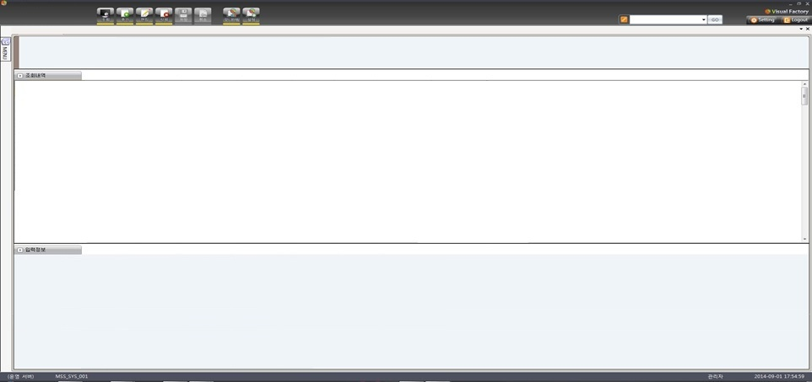
단위업무 명 | 기준정보 | 화면 명 | IPC 정보
화면 기능 | 공정별 현장용 단말기 설정 화면 | 화면 I D | MDS_SDS_003
조회 조건 : IPC 사용유무
GRID : IPC 코드 / IPC 명 / IP / SPEC / 공정 / 사용유무
IPC 코드 / IPC 명 / IP / SPEC / 공정 / 사용유무
화 면 설 명 | 공정별로 단말기를 설정합니다.

Slide 21
단위업무 명 | 기준정보 | 화면 명 | EtherIO 정보
화면 기능 | EtherIO 정보를 설정하는 화면 | 화면 I D | MDS_SDS_004
조회 조건 : EtherIO 코드 EtherIO IP 사용유무
GRID : EtherIO 코드 / EtherIO 명 / EtherIO IP / 사용유무 / 비고
EtherIO 코드 / EtherIO 명 / EtherIO IP / 사용유무 / 비고
화 면 설 명 | EtherIO 정보를 설정합니다.

Slide 22
단위업무 명 | 기준정보 | 화면 명 | EtherIO 채널설정
화면 기능 | EtherIO의 채널과 작업장 맵핑 정보를 설정 하는 화면 | 화면 I D | MDS_SDS_005
조회 조건 : EtherIO 코드 EtherIO IP
GRID : EtherIO 코드 / EtherIO 명 / EtherIO IP / 비고
GRID : 채널번호 / 작업장 / 센서위치 / 캐비티 적용유무 / Data Desc / 비고 / 사용유무
채널번호 / 작업장 / 센서위치 / 캐비티 적용유무 / Data Desc / 비고 / 사용유무
화 면 설 명 | EtherIO의 채널과 작업장 맵핑 정보를 설정합니다.

Slide 23
단위업무 명 | 기준정보 | 화면 명 | 품질규격 설정
화면 기능 | 품목별 품질 규격 설정하는 화면 | 화면 I D | MDS_SDS_006
조회 조건 : 품목 공정
…
…
품질규격 복사
GRID : 품목 코드 / 품목 명
GRID : 공정 / 검사항목 / 규격구분 / SPEC / 기준값 / 샘플크기 / 검사기기 / 규격구분 / 측정여부 / 비고 / 사용여부
공정 / 검사항목 / 규격구분 / SPEC / 기준값 / 샘플크기 / 검사기기 / 규격구분 / 측정여부 / 비고 / 사용여부
화 면 설 명 | 품목별로 품질 규격을 설정 한다. 품질규격 복사 : 좌측의 품목정보를 선택후 품질규격 복사 버튼 클릭시 다른 품목에 상세 데이터를 복사 하는 기능.

Slide 24
단위업무 명 | 기준정보 | 화면 명 | 공정조건 설정
화면 기능 | 품목별 공정조건을 설정하는 화면 | 화면 I D | MDS_SDS_007
조회 조건 : 품목 설비
…
…
공정조건 복사
GRID : 품목 코드 / 품목 명
GRID : 설비 / 검사항목코드 / 검사항목 / 그룹 / SPEC / 기준값 / 샘플크기 / 검사기기 / 규격구분 / 비고 / 사용여부
설비 / 검사항목코드 / 검사항목 / 그룹 / SPEC / 기준값 / 샘플크기 / 검사기기 / 규격구분 / 측정여부 / 비고 / 사용여부
화 면 설 명 | 품목별로 공정조건을 설정 한다. 공정조건 복사 : 좌측의 품목정보를 선택후 공정조건 복사 버튼 클릭시 다른 품목에 상세 데이터를 복사 하는 기능.

Slide 25
단위업무 명 | 기준정보 | 화면 명 | 불량현상 대분류
화면 기능 | 불량현상에 대한 대분류를 관리하는 화면 | 화면 I D | MDS_CDS_001
조회 조건 : 불량현상 대분류 코드 / 불량현상 대분류 명
GRID : 불량현상 대분류 코드 / 불량현상 대분류 명 / 비고 / 사용유무
불량현상 대분류 코드 / 불량현상 대분류 명 / 비고 / 사용유무
화 면 설 명 | 불량현상에 대한 대분류를 관리합니다.

Slide 26
단위업무 명 | 기준정보 | 화면 명 | 불량현상 상세 분류
화면 기능 | 불량현상 대분류에 따른 상세 분류를 관리 화면 | 화면 I D | MDS_CDS_002
조회 조건 : 불량현상 대분류 /
…
GRID : 불량현상 대분류 코드 / 불량현상 대분류 명 / 비고 / 사용유무
GRID : 불량현상 상세분류 코드 / 불량현상 상세분류명 / 정렬순번 /비고
불량현상 상세분류 코드 / 불량현상 상세분류명 / 정렬순번 /비고
화 면 설 명 | 불량현상 대분류에 따른 상세 분류를 관리 합니다.

Slide 27
단위업무 명 | 기준정보 | 화면 명 | 비가동 대분류
화면 기능 | 비가동에 대한 대분류를 관리하는 화면 | 화면 I D | MDS_CDS_003
조회 조건 : 비가동 대분류 코드 / 비가동 대분류 명
GRID : 비가동 대분류 코드 / 비가동 대분류 명 / 비고 / 사용유무
비가동 대분류 코드 / 비가동 대분류 명 / 비고 / 사용유무
화 면 설 명 | 비가동에 대한 대분류를 입력합니다.

Slide 28
단위업무 명 | 기준정보 | 화면 명 | 비가동 상세 분류
화면 기능 | 비가동 대분류에 따른 상세 분류를 관리하는 화면 | 화면 I D | MDS_CDS_004
조회 조건 : 비가동 대분류
…
GRID : 비가동 대분류 코드 / 비가동 대분류 명 / 비고 / 사용유무
GRID : 비가동 상세분류 코드 / 비가동 상세분류명 / 정렬순번 /비고
비가동 상세분류 코드 / 비가동 상세분류명 / 정렬순번 /비고
화 면 설 명 | 비가동 대분류에 따른 상세 분류를 관리 합니다.

Slide 29
단위업무 명 | 기준정보 | 화면 명 | 사용자정의코드 대분류
화면 기능 | 사용자정의코드에 대한 대분류 관리 화면 | 화면 I D | MDS_CDS_005
조회 조건 : 사용자정의코드 대분류 코드 / 사용자정의코드 대분류 명
GRID : 사용자정의코드 대분류 코드 / 사용자정의코드 대분류 명 / 비고 / 사용유무
사용자정의코드 대분류 코드 / 사용자정의코드 대분류 명 / 비고 / 사용유무
화 면 설 명 | 사용자정의코드에 대한 대분류를 입력합니다.

Slide 30
단위업무 명 | 기준정보 | 화면 명 | 사용자정의코드 상세 분류
화면 기능 | 사용자정의코드 대분류에 따른 상세 분류 관리 화면 | 화면 I D | MDS_CDS_006
조회 조건 : 사용자정의코드 대분류
…
GRID : 사용자정의코드 대분류 코드 / 사용자정의코드 대분류 명 / 비고 / 사용유무
GRID : 사용자정의코드 상세분류 코드 / 사용자정의코드 상세분류명 / 정렬순번 /비고
사용자정의코드 상세분류 코드 / 사용자정의코드 상세분류명 / 정렬순번 /비고
화 면 설 명 | 사용자정의코드 대분류에 따른 상세 분류를 관리 합니다.

Slide 31
단위업무 명 | 기준정보 | 화면 명 | 포장등급 상세 정의
화면 기능 | 포장등급 관리 화면 | 화면 I D | MDS_CDS_007
조회 조건 : 포장등급 사용유무
…
GRID : 포장 등급
GRID : 포장등급 상세코드 / 포장등급 상세 명 / 상세명 수동 입력 여부 / 사용유무 / 비고
포장등급 상세코드 / 포장등급 상세 명 / 상세명 수종 입력 여부 / 사용유무 / 비고
화 면 설 명 | 포장등급 상세 정의를 관리 합니다.

Slide 32
단위업무 명 | 기준정보 | 화면 명 | 대차정보
화면 기능 | 대차 정보를 입력하는 화면 | 화면 I D | MDS_CDS_008
조회 조건 : 대차 코드 대차명
GRID : 대차코드/ 대차명/대차그룹/대차상태/사용유무
대차코드/ 대차명/대차그룹/사용유무
화 면 설 명 | 대차정보를 입력하는 화면입니다. 대차 상태 : 0:빈대차,1:적재,2:언로딩

Slide 33
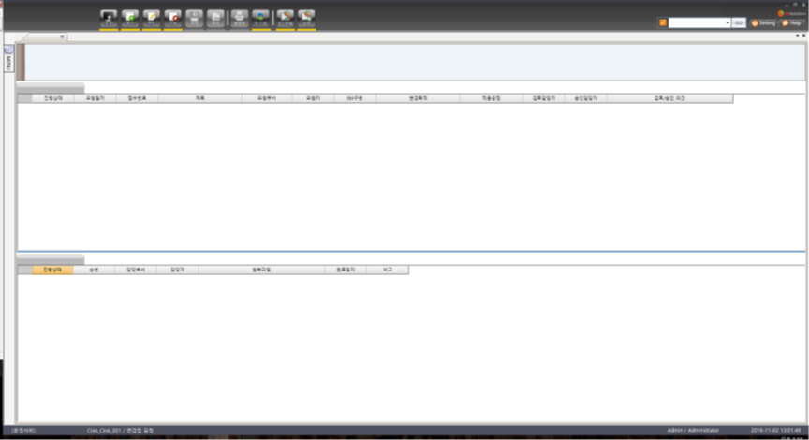
단위업무 명 | 작업지시관리 | 화면 명 | 성형 작업지시 생성
화면 기능 | 생산의뢰 데이터를 다운로드하여 작업지시 생성 화면 | 화면 I D | PPS_SCH_001
조회 조건 : 생산의뢰일자 ~ 생산의뢰 번호
프로젝트 번호
생산의뢰 다운로드
생산의뢰 마감
생산의뢰 / 생산의뢰
GRID : 선택/생산의뢰번호/의뢰순번/품목코드/품목명/의뢰수량/의뢰단위/생산왼료요청일/프로젝트명/거래처명/영업담당/생산의뢰상태/생성된작업지시수/작업지시생산수량/작업지시계획수량
작업지시
GRID : 작업상태 / 작업지시번호 / 작업지시일 / 품목코드 / 품목명 / 작업장 / 계획수량 / 투입수량 / 산출수량 / 생산수량 / 전달사항
화 면 설 명 | 생산의뢰 데이터를 다운로드 하여 작업지시를 생성 합니다. 생산의뢰 다운로드 : 생산의뢰를 다운로드 한다. 생산의뢰 마감 : 생산의뢰 데이터를 마감한다. (MES 만 관리)

Slide 34
단위업무 명 | 작업지시관리 | 화면 명 | 작업지시 생성 및 마감
화면 기능 | 작업지시를 생성하는 화면 | 화면 I D | PPS_SCH_002
조회 조건 : 작업지시일자 ~ 공정 작업장
작업지시마감취소
…
…
품목변경
작업지시마감
GRID : 선택 / 작업지시상태/작업지시번호/계획일자/계획수량/계획수량단위/품목코드/품목명/작업장/생산일자/생산시작시각/ 생산종료시각/생산시간(분)/투입 수량/산출 수량/생산수량/생산의뢰번호/생산의뢰순번/프로젝트명
작업지시번호/계획일자/계획수량/계획수량단위/품목코드/품목명/작업장
화 면 설 명 | 생산의뢰에 근거한 성형, 대차현황에 근거한 적재/포장을 제외한 수동 작업지시 생성 화면입니다.

Slide 35
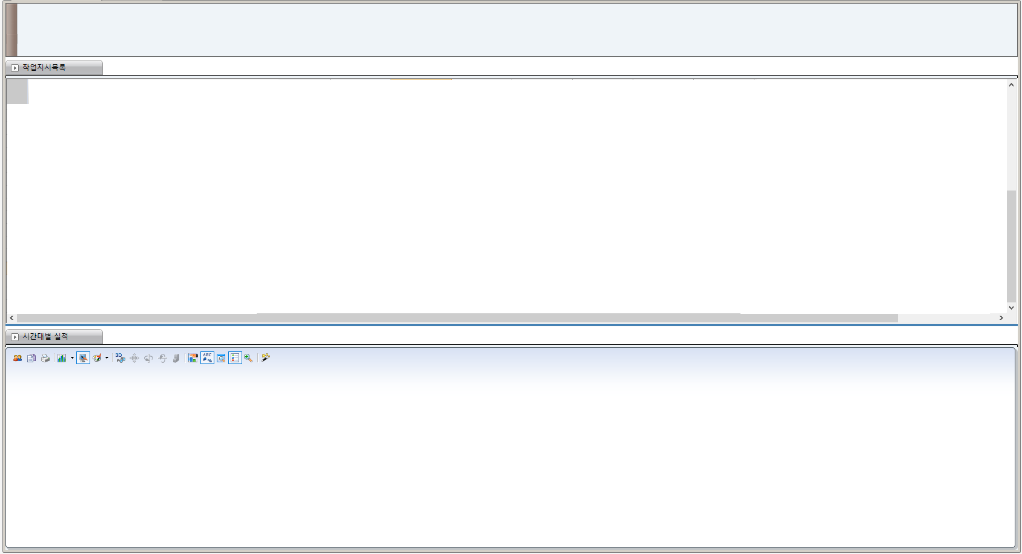
단위업무 명 | 작업지시관리 | 화면 명 | 시간대별 실적조회
화면 기능 | 시간대별로 실적을 조회하는 화면 | 화면 I D | PPS_SCH_003
조회 조건 : 작업지시일자 ~ 공정 작업장 작업지시상태
…
…
GRID : 작업지시상태/작업지시번호/계획일자/계획수량/수량단위/품목코드/품목명/작업장/생산일자/생산시작/생산종료/투입수량/산출수량/생산수량
CHART : 선택한 작업지시의 시간대별 실적 수량
화 면 설 명 | 시간대별 실적을 조회하는 화면입니다.

Slide 36
단위업무 명 | 작업지시관리 | 화면 명 | 일단위 시간대별 실적조회
화면 기능 | 시간대별로 실적을 조회하는 화면 | 화면 I D | PPS_SCH_004
조회 조건 : 작업지시일자 ~ 공정 작업장 작업지시상태
…
…
GRID : 작업지시상태/작업지시번호/계획일자/계획수량/수량단위/품목코드/품목명/작업장/생산일자/생산시작/생산종료/투입수량/산출수량/생산수량
CHART : 선택한 작업지시의 시간대별 실적 수량
화 면 설 명 | 시간대별 실적을 조회하는 화면입니다. 하나의 작업지시가 2일이상 연속하여 작업되는 경우 조회하는 화면

Slide 37
단위업무 명 | 실적관리 | 화면 명 | 실적조회
화면 기능 | 작업지시의 실적을 조정하는 화면 | 화면 I D | PRM_PRF_001
조회 조건 : 작업지시일자 ~ 공정 작업장
…
…
실적 보정
실적 분할
GRID : 작업지시상태 / 작업지시번호 / 품목코드 / 품목명 / 작업장 / 투입수량/산출수량/생산수량
화 면 설 명 | 포장을 제외한 공정의 생산수량을 조정하는 기능입니다. (현장 마감된 작업지시만 수정 가능) 실적 보정 : 조회된 작업지시를 선택하여 작업지시의 실적 수량을 변경하는 기능 - 관리자 마감된 데이터는 수정하지 못하도록 실적 분할 : 조회된 작업지시중 하나를 선택하여 작업 지시를 신규로 생성 하면서 실적 수량을 분할하는 기능 - 관리자 마감된 데이터는 수정하지 못하도록

Slide 38
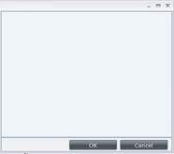
단위업무 명 | 실적관리 | 화면 명 | 포장 팔렛트 마감
화면 기능 | 포장 팔렛트를 마감하는 화면 | 화면 I D | PRM_PRF_002
조회 조건 : 생산일자 ~
작업지시 마감
팔레트 마감
등금상세 수정
GRID : 선택 / 작업상태 / 작업지시번호 / 품목코드 / 품목명 / 작업장 / 투입수량/산출수량/생산수량
등급상세 수정
등급상세명
팔렛트 목록
GRID : 선택 / 팔렛트번호 / 등급 / 등급상세 코드 / 등급상세 명 / 수량 / ERP 업로드 여부
화 면 설 명 | 포장 공정에서 사용하는 팔렛트를 가감하는 기능 입니다. 작업지시 마감 : 작업지시를 선택후 마감버튼 클릭시 해당 작업지시에 포함된 모든 팔레트 마감. 팔레트 마감 : 팔레트 선택후 개별 팔레트 마감 등금상세 수정 : 포장 팔레트의 등급 상세를 수정합니다. (마감 이전의 팔레트만 수정 가능합니다.)

Slide 39
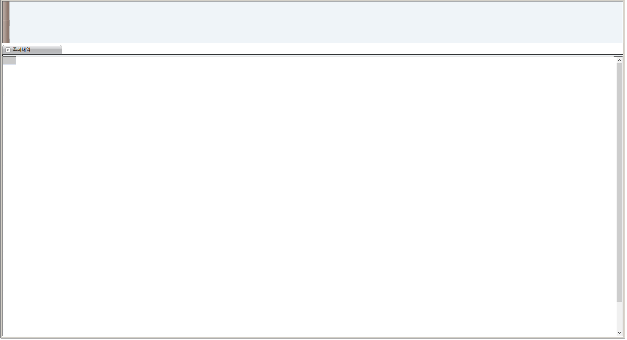
단위업무 명 | 실적관리 | 화면 명 | 완제품 입고리스트
화면 기능 | 포장 실적 조회 화면 | 화면 I D | PRM_PRF_003
조회 조건 : 생산일자 ~
품목
…
GRID : 생산일자/품목코드/품목명/팔레트번호/입고수량/마감시각/취소시각/ERP 업로드여부/작업지시번호/작업지시상태
화 면 설 명 | 포장 실적을 조회하는 화면 입니다. 일자/품목별 소계를 제공합니다.

Slide 40
단위업무 명 | 실적관리 | 화면 명 | GAS 사용량 등록
화면 기능 | 건조, 소성에서 사용하는 GAS 사용량 등록 화면 | 화면 I D | PRM_PRF_004
조회 조건 : 등록일자 ~
작업장
…
GRID : 기준일자/작업장/GAS사용량/기숙사GAS사용량/비고
화 면 설 명 | 건조, 소성에서 사용하는 GAS 사용량을 등록하는 화면입니다. GAS사용량/기숙사GAS사용량/비고만 수정 가능합니다.

Slide 41
단위업무 명 | 실적관리 | 화면 명 | 대차현황
화면 기능 | 대차 현황을 조회하는 화면 | 화면 I D | PRM_PRF_005
조회 조건 : 대차그룹
품목
…
…
GRID : 대차코드/대차명/작업지시번호/품목코드/품목명/대차상태/대차수량/로딩일자/로딩시간/로딩작업장/언로딩일자/언로딩시간/언로딩작업장/요입시간/중간시간/요출시간
화 면 설 명 | 대차 현황을 조회하는 화면입니다.

Slide 42
단위업무 명 | 실적관리 | 화면 명 | 대차이력조회
화면 기능 | 대차 이력을 조회하는 화면 | 화면 I D | PRM_PRF_006
조회 조건 : 로딩 일자 대차
품목
…
…
GRID : 대차코드/대차명/작업지시번호/품목코드/품목명/로딩일자/로딩수량/로딩시간/로딩작업장/요입시간/중간시간/요출시간/언로딩수량/언로딩일자/언로딩일시/언로딩작업장/대상대차/대차비우기 일자/대차비우기일시/대차비우기수량/대차비우기원인/대상작업장/대상작업장품목
화 면 설 명 | 대차 이력을 조회하는 화면입니다.

Slide 43
단위업무 명 | 실적관리 | 화면 명 | 대차현황모니터링
화면 기능 | 대차 현황을 모니터링 화면 | 화면 I D | PRM_PRF_007
대차명/상태
작업지시번호/
품목코드/품목명
수량/로딩시간
대차명/상태
작업지시번호/
품목코드/품목명
수량/로딩시간
비어있는 대차 목록
화 면 설 명 | 대차 상태를 모니터링하는 화면입니다. 건조대차/소성대차 화면을 2개로 구성합니다. 좌측 로딩된 대차 목록은 동적으로 추가 되도록 구성하고, 비어 있는 대차는 우측의 비어있는 대차 목록에 표시 합니다.

Slide 44
단위업무 명 | 실적관리 | 화면 명 | 비가동 등록
화면 기능 | 비가동을 조회하거나 추가하는 화면 | 화면 I D | PRM_PRF_008
조회 조건 : 비가동일자 ~ 공정 작업장
…
…
GRID : 비가동일자/작업장코드/작업장명/비가동대분류/비가동상세분류/비가동발생시각/비가동종료시각/비가동시간/비고/발생유형
화 면 설 명 | 비가동을 조회하거나 추가하는 화면입니다.

Slide 45
단위업무 명 | 실적관리 | 화면 명 | ERP 근태정보 조회
화면 기능 | ERP 다운로드한 사원 근태정보를 조회하는 화면 | 화면 I D | PRM_PRF_009
조회 조건 : 근무일자 ~ 작업자
ERP Interface
…
GRID1 : 근무일/작업장/작업자/근무시작시간/근무종료시간/근무시간
화 면 설 명 | 사원의 근무시간을 조회 하는 화면입니다. ERP Interface : ERP로부터 근태정보를 다운로드 합니다.

Slide 46
단위업무 명 | 실적관리 | 화면 명 | 근태현황 분석
화면 기능 | 작업자의 근태현황을 분석하는 화면 | 화면 I D | PRM_PRF_010
조회 조건 : 근무일자 ~ 작업자
…
GRID1 : 작업자 / 근무일을 컬럼으로 생성( 생산수량 )
(Ex> 홍길동 / 2018-01-01 / 2018-01-02 … 으로 출력.)
GRID2 : 작업지시번호/작업장코드/작업장명/품목코드/품목명/작업지삭일시/작업종료일시/작업시간/생산수량/할당작업자
화 면 설 명 | 작업자의 근무시간을 조회 하는 화면입니다. 작업자를 선택하면 해당 사원이 작업한 작업지시의 상세 정보를 GRID2에 출력합니다.

Slide 47
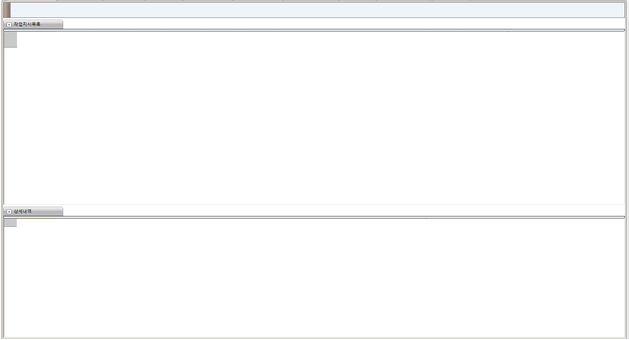
단위업무 명 | 품질관리 | 화면 명 | 불량이미지 등록
화면 기능 | 불량 발생시 불량 이미지를 등록하는 화면 | 화면 I D | QAM_SQC_001
조회 조건 : 작업지시일자 ~ 공정 작업장
…
…
GRID1 : 작업지시상태/작업지시번호/생산일자/품목코드/품목명/작업장/실적/불량이미지 등록건수
GRID2 : 작업지시번호/품목코드/품목명/불량대분류/불량상세분류/발생일시/불량수량/불량사진
화 면 설 명 | 불량 발생시 불량 이미지를 등록하는 화면입니다.

Slide 48
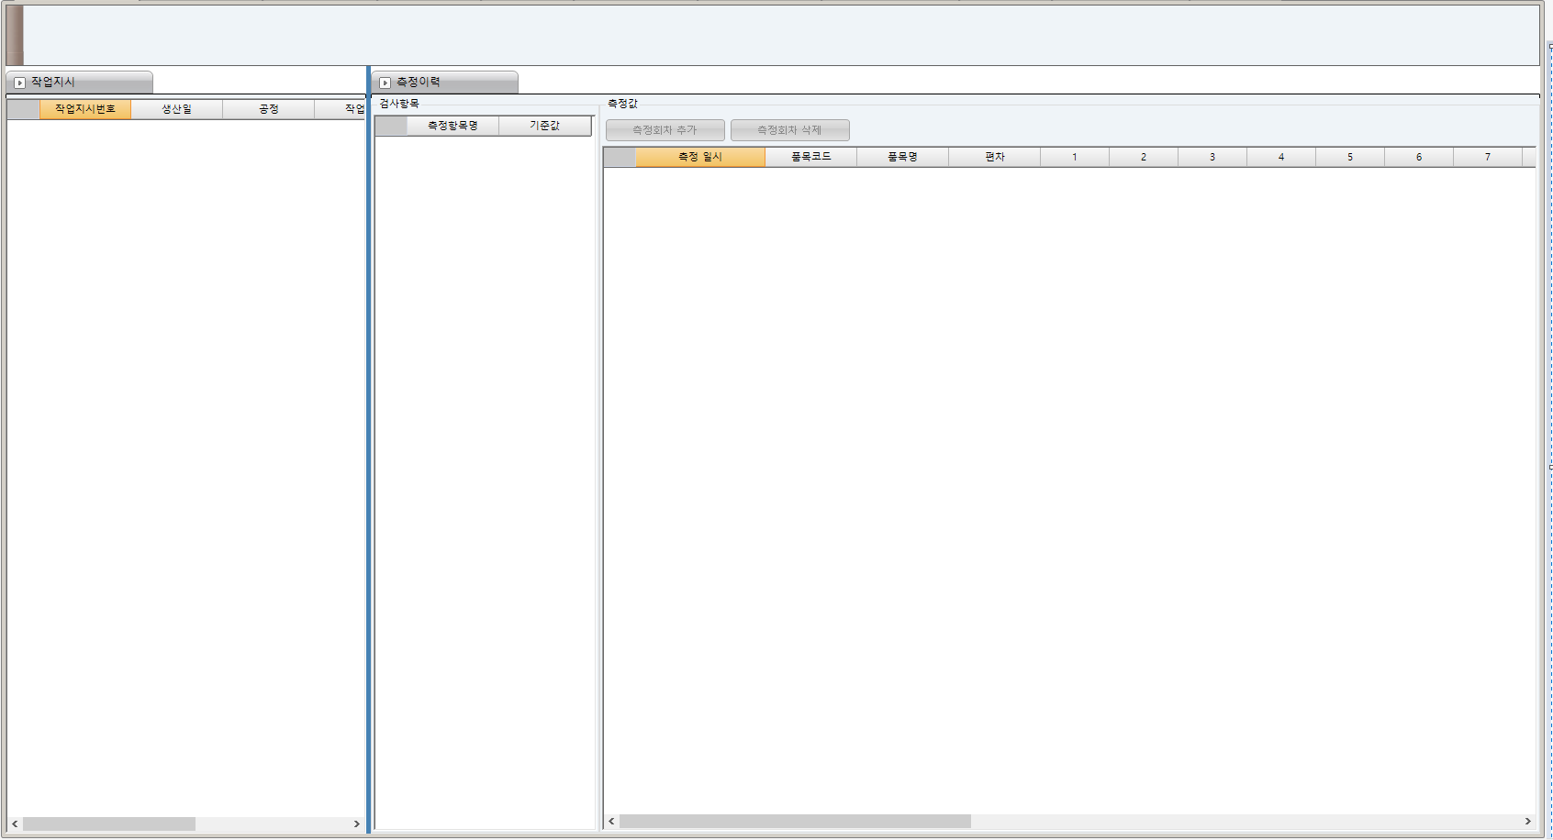
단위업무 명 | 품질관리 | 화면 명 | 품질측정값등록
화면 기능 | 품질 측정값을 등록하는 화면 | 화면 I D | QAM_SQC_002
조회 조건 : 작업지시일자 ~ 공정 작업장
…
…
GRID1 : 작업지시번호/생산일자/공정/작업장/품목코드/품목명
GRID2 : 측정항목/기준값
GRID3 : 측정일시/품목코드/품목명/편차/측정횟수 1~28
화 면 설 명 | 품질측정값을 등록하는 화면 입니다.

Slide 49
단위업무 명 | 품질관리 | 화면 명 | 공정조건등록
화면 기능 | 공정조건을 등록하는 화면 | 화면 I D | QAM_SQC_003
조회 조건 : 작업지시일자 ~ 공정 작업장
…
…
GRID1 : 작업지시번호/생산일자/공정/작업장/품목코드/품목명
GRID2 : 측정항목 1~27(기준값)
GRID3 : 측정값 1~27 입력
화 면 설 명 | 공정조건을 등록하는 화면 입니다.

Slide 50
단위업무 명 | 실적관리 | 화면 명 | 품질측정값 조회
화면 기능 | 품질측정값을 조회하는 화면 | 화면 I D | QAM_SQC_004
조회 조건 : 작업지시일자 ~ 공정 작업장
…
…
GRID : 작업지시번호/생산일/공정/작업장/품목코드/품목명/측정항목/USL/SL/LSL/측정일시/상세품목코드/상세품목명/측정회차/측정순번/측정값
화 면 설 명 | 입력된 품질측정값을 조회하는 화면입니다.

Slide 51
단위업무 명 | 실적관리 | 화면 명 | 공정조건 조회
화면 기능 | 공정조건을 조회하는 화면 | 화면 I D | QAM_SQC_005
조회 조건 : 작업지시일자 ~ 공정 작업장
…
…
GRID : 작업지시번호/생산일/공정/작업장/품목코드/품목명/측정항목/USL/SL/LSL/측정일시/측정회차/측정값
화 면 설 명 | 입력된 공정조건을 조회하는 화면입니다.

Slide 52
단위업무 명 | 실적관리 | 화면 명 | 원재료 LOT관리
화면 기능 | 원자재 LOT를 조회하는 화면 | 화면 I D | QAM_SQC_006
조회 조건 : 생산년도
GRID : 생산년도/레벨코드/레벨명/차수/원자재LOT 번호
화 면 설 명 | 원자재 LOT를 조회하는 화면입니다.

Slide 53
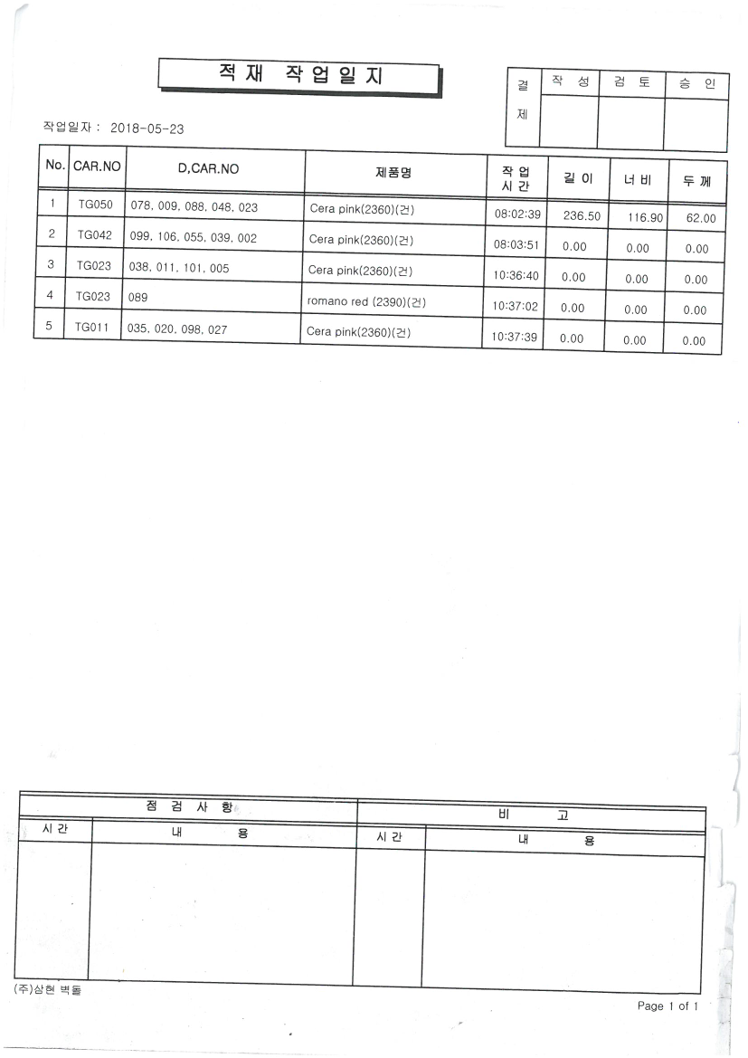
단위업무 명 | 일지관리 | 화면 명 | 적재작업일지 출력
화면 기능 | 적재공정의 작업일지 출력 화면 | 화면 I D | PRM_RPT_001
조회 조건 : 생산일자
REPORT : 적재 일지
화 면 설 명 | 적재 공정의 작업일지를 출력하는 화면입니다. 기존의 리포트를 동일하게 구성합니다.

Slide 54
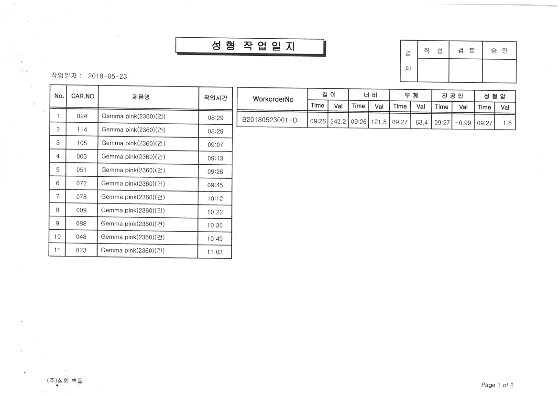
단위업무 명 | 일지관리 | 화면 명 | 성형작업일지 출력
화면 기능 | 성형공정의 작업일지 출력 화면 | 화면 I D | PRM_RPT_002
조회 조건 : 생산일자
REPORT : 성형 일지
화 면 설 명 | 성형 공정의 작업일지를 출력하는 화면입니다. 기존의 리포트를 동일하게 구성합니다.

Slide 55
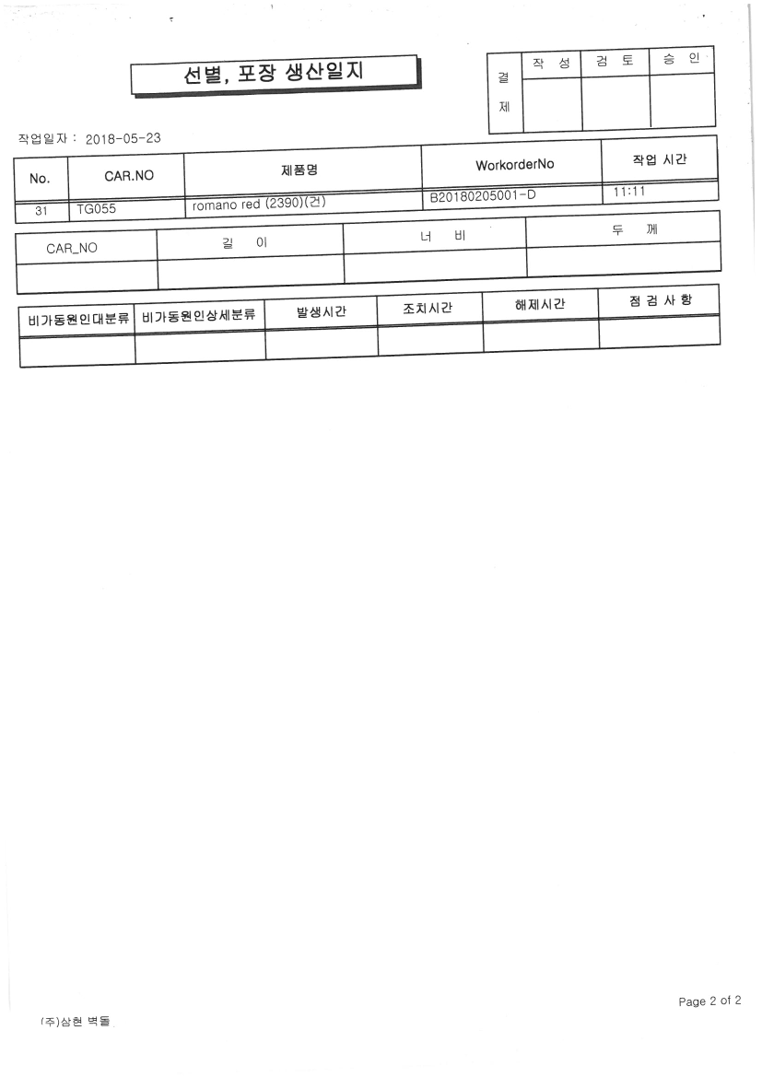
단위업무 명 | 일지관리 | 화면 명 | 포장작업일지 출력
화면 기능 | 포장공정의 작업일지 출력 화면 | 화면 I D | PRM_RPT_003
조회 조건 : 생산일자
REPORT : 포장 일지
화 면 설 명 | 포장 공정의 작업일지를 출력하는 화면입니다. 기존의 리포트를 동일하게 구성합니다.

Slide 56
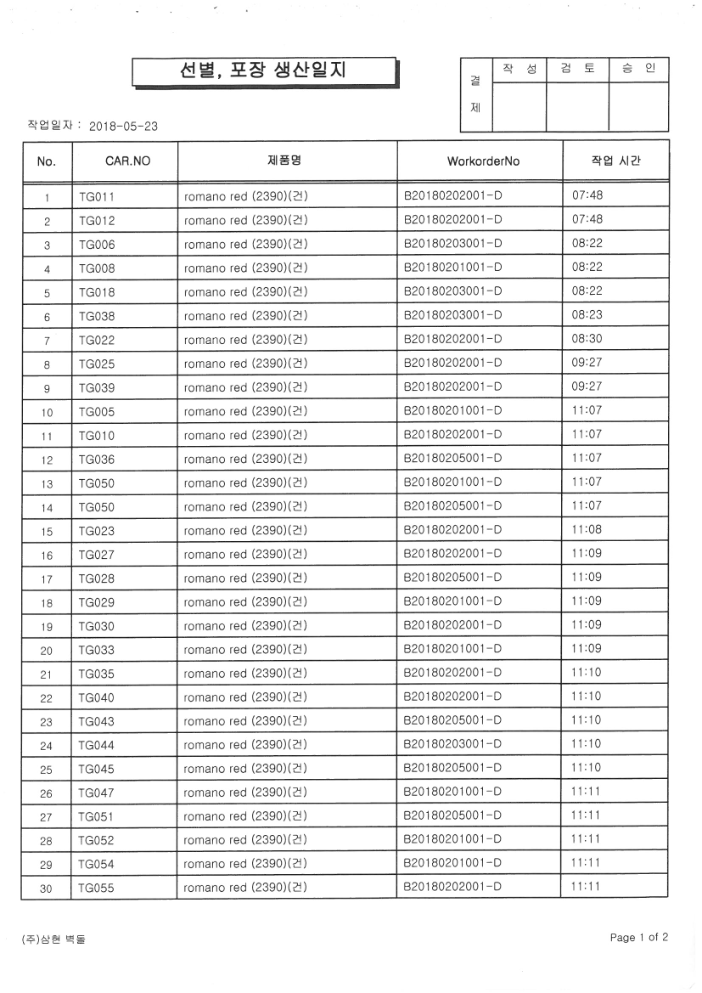
단위업무 명 | 일지관리 | 화면 명 | 선별/포장작업일지 출력
화면 기능 | 선별/포장 작업일지 출력 화면 | 화면 I D | PRM_RPT_004
조회 조건 : 생산일자
REPORT : 선별/포장 일지
화 면 설 명 | 선별/포장 작업일지를 출력하는 화면입니다. 기존의 리포트를 동일하게 구성합니다.

Slide 57
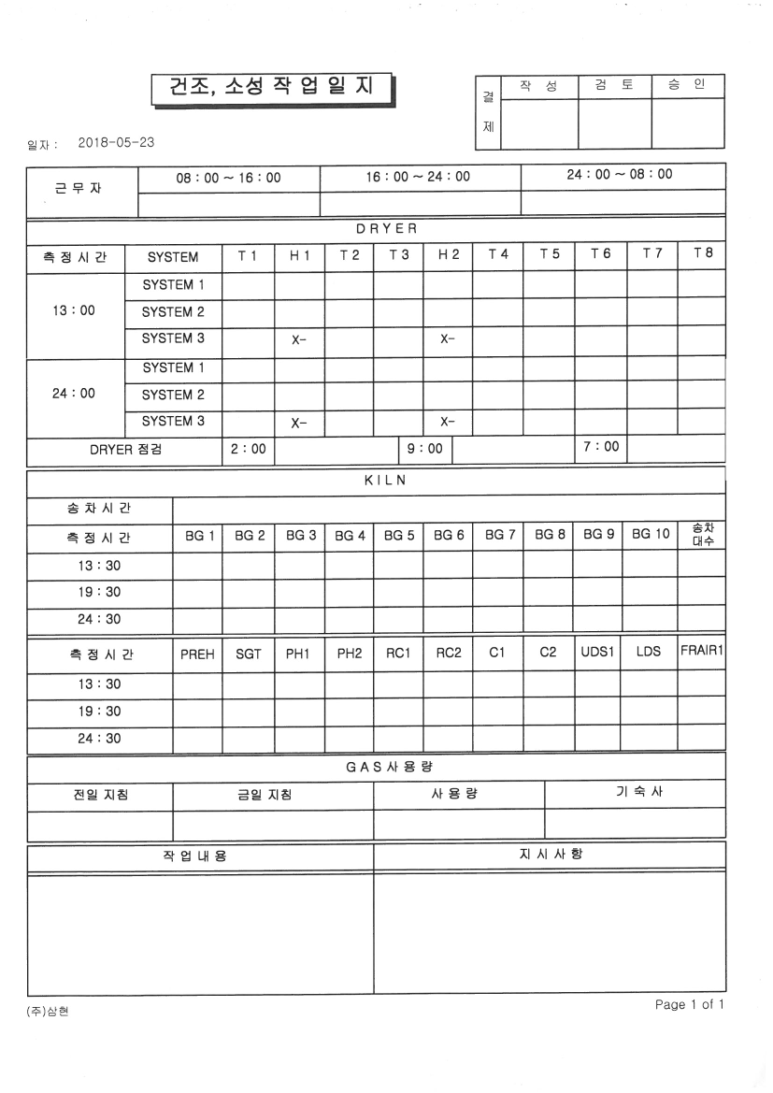
단위업무 명 | 일지관리 | 화면 명 | 소성작업일지 출력
화면 기능 | 소성 작업일지 출력 화면 | 화면 I D | PRM_RPT_005
조회 조건 : 생산일자
REPORT : 소성 일지
화 면 설 명 | 소성 작업일지를 출력하는 화면입니다. 기존의 리포트를 동일하게 구성합니다.

Slide 58
단위업무 명 | 분석관리 | 화면 명 | 일별 생산현황
화면 기능 | 일자별 공정의 생산현황 조회 화면 | 화면 I D | KPI_RPT_001
조회 조건 : 생산일자 ~ 공정 작업장
…
…
GRID : 생산일자/근무인원/공정/작업장/제품명/실적/생산시간/시간당생산량/가스사용량/비가동시간
화 면 설 명 | 선택한 공정의 일자별 생산현황을 조회합니다.

Slide 59
단위업무 명 | 분석관리 | 화면 명 | 월별 생산현황
화면 기능 | 월별 공정의 생산현황 조회 화면 | 화면 I D | KPI_RPT_002
조회 조건 : 생산월
GRID : 공정/작업장/품목 / 당월 (목표량/생산량/생산시간/달성율/달성율(표준)가동율/일일생산량/생산일수)
/ 전월(목표량/생산량/생산시간/달성율/달성율(표준)가동율/일일생산량/생산일수) / 전월대비 증감량
화 면 설 명 | 선택한 공정의 월별 생산현황을 조회합니다.

Slide 60
단위업무 명 | 분석관리 | 화면 명 | 월별 수율현황
화면 기능 | 월별 공정의 수율현황 조회 화면 | 화면 I D | KPI_RPT_003
조회 조건 : 생산월
GRID : 품목군/품목구분/품목명/ 전월(목표수율/수율/수량) / 당월 (목표수율/수율/수량) / 전월대비 증감율
화 면 설 명 | 선택한 공정의 월별 수율현황을 조회합니다.

Slide 61
단위업무 명 | 분석관리 | 화면 명 | 포장 월간 실적현황
화면 기능 | 포장 공정의 월별 생산현황 조회 화면 | 화면 I D | KPI_RPT_004
조회 조건 : 생산월
GRID : 품목코드/품목명/ 누계포장량(1일부터 전일까지) / 전일 포장량
화 면 설 명 | 포장 공정의 월별 생산현황을 조회합니다.

Slide 62
단위업무 명 | 분석관리 | 화면 명 | 표준생산정보등록
화면 기능 | 품목별 표준 생산정보관리 화면 | 화면 I D | KPI_RPT_005
조회 조건 : 기준일 ~ 품목 작업장
…
…
GRID : 기준일/품목/작업장/생산단위/시간당 생산량(표준)/시간당생산량(목표)/목표생산시간/비고
화 면 설 명 | 품목/공정/일자별 표준 생산정보를 관리합니다.

Slide 63
단위업무 명 | 금형관리 | 화면 명 | 금형정보 등록
화면 기능 | 금형 정보를 등록하는 화면 | 화면 I D | PPS_MLD_001
조회 조건 : 금형코드 / 금형명 금형그룹
GRID : 금형코드/금형명/금형그룹/금형상태/금형누적타수/금형누적생산량/금형누적사용시간/보장타수/구입금액/입고일자/최종장착일시/비고/사용유무
금형코드/금형명/금형그룹/보장타수/구입금액/입고일자/최종장착일시/비고/사용유무
화 면 설 명 | 금형 정보를 등록하는 화면입니다. 금형누적타수/금형누적생산량/금형누적사용시간은 사용자가 수정할 수 없습니다.

Slide 64
단위업무 명 | 금형관리 | 화면 명 | 금형사용현황
화면 기능 | 금형 사용현황을 조회하는 화면 | 화면 I D | PPS_MLD_002
조회 조건 : 생산일자 ~ 품목 작업장
…
…
GRID : 생산일자/금형코드/금형명/작업지시번호/품목코드/품목명/작업장코드/작업장명/금형타수/금형생산량/금형사용시작시간/금형사용종료시간/금형사용시간
화 면 설 명 | 금형 사용현황을 조회하는 화면입니다.

Slide 65
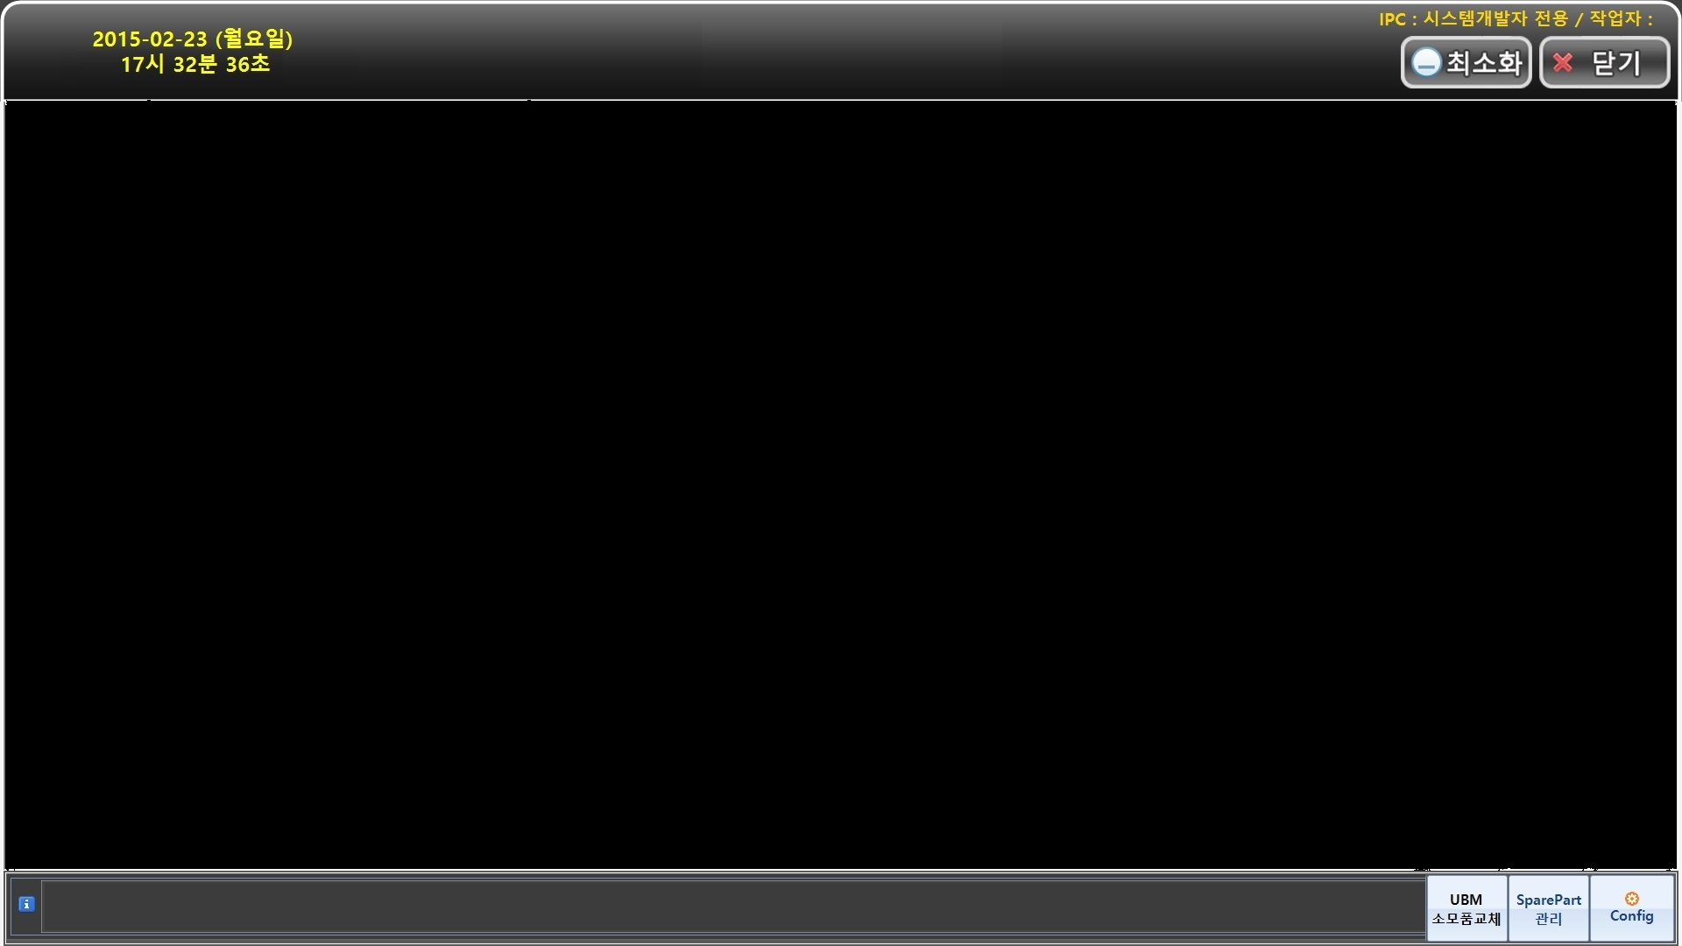

단위업무 명 | 현장관리 | 화면 명 | 생산현황
화면 기능 | 작업지시를 조회하는 화면(성형) | 화면 I D | POP_PRD_001
작업지시 현황
상태 | 작업지시번호 | 할당작업자 | 품목코드 품목명 | 단위 | 실적수량 | 생산시작시간
 |  |  |  |  |  | 생산종료시간
작업시작
/종료
현장마감
건조
대차 로딩
작업자
할당
금형 장착
/탈착
공정조건
등록
품질 측정값
등록
~ 공지사항 ~
비가동 등록
Config
화 면 설 명 | 해당 화면의 하단 버튼은 공정에 따라 변경됨. 작업시작/종료/마감 : 선택된 작업지시를 시작/종료/마감 작업지시 생성 : 신규 작업지시 생성 작업자 할당 : 포장 공정에 작업자를 할당 금형 장착/탈착 : 금형 장착/탈착 기능

Slide 66
단위업무 명 | 현장관리 | 화면 명 | 생산현황
화면 기능 | 작업지시를 조회하는 화면(적재) | 화면 I D | POP_PRD_001
작업지시 현황
상태 | 작업지시번호 | 할당작업자 | 품목코드 품목명 | 단위 | 실적수량 | 생산시작시간
 |  |  |  |  |  | 생산종료시간
작업시작
/종료
현장마감
작업지시
생성
작업자
할당
적재
실적 등록
요입/요출
건조대차
비우기
공정조건
등록
품질 측정값
등록
~ 공지사항 ~
비가동 등록
Config
화 면 설 명 | 해당 화면의 하단 버튼은 공정에 따라 변경됨. 적재 실적 등록은 건조대차에서 소성대차로 옮겨타기한 실적으로 처리한다. 작업시작/종료/마감 : 선택된 작업지시를 시작/종료/마감 작업지시 생성 : 신규 작업지시 생성 작업자 할당 : 포장 공정에 작업자를 할당 요입/요출 : 소성 요입/요출 관리

Slide 67
단위업무 명 | 현장관리 | 화면 명 | 생산현황
화면 기능 | 작업지시를 조회하는 화면(포장) | 화면 I D | POP_PRD_001
작업지시 현황
상태 | 작업지시번호 | 할당작업자 | 품목코드 품목명 | 단위 | 실적수량 | 생산시작시간
 |  |  |  |  |  | 생산종료시간
작업시작
/종료
현장마감
작업지시
생성
작업자
할당
팔레트
생성
팔레트
바코드
재발행
입고등록
언로딩
품질 측정값
등록
~ 공지사항 ~
비가동 등록
Config
화 면 설 명 | 해당 화면의 하단 버튼은 공정에 따라 변경됨. 작업시작/종료/마감 : 선택된 작업지시를 시작/종료/마감 작업지시 생성 : 신규 작업지시 생성 작업자 할당 : 포장 공정에 작업자를 할당 팔레트 생성/ 재발행 : 팔레트를 생성하여 바코드를 발행/재발행 언로딩 : 소성대차 언로딩 / 비우기

Slide 68


단위업무 명 | 현장관리 | 화면 명 | 포장 작업지시 생성
화면 기능 | 포장 작업지시 생성 화면 | 화면 I D | POP_PRD_002
작업지시 생성
소성 대차 | 품목코드 | 품목명 | 수량
품목
공정
작업장
작업지시일
계획수량
작업지시 생성
~ 공지사항 ~
Config
화 면 설 명 | 포장공정의 작업지시를 생성하는 화면입니다. 작업지시 생성 : 소성 대차를 기준으로 작업지시를 생성합니다.

Slide 69
단위업무 명 | 현장관리 | 화면 명 | 포장 바코드 발행
화면 기능 | 포장 팔레트를 생성하고, 바코드를 라벨을 출력하는 화면 | 화면 I D | POP_PRD_003
팔레트 생성
작업지시번호
품목
작업장
작업지시일
실적수량
단위
팔레트번호 | 제품 | 등급 | 수량
팔레트번호
등급
등급상세
사이즈
팔레트수량
인쇄
~ 공지사항 ~
Config
화 면 설 명 | 포장 팔레트를 생성하고, 바코드를 라벨을 출력합니다.

Slide 70
단위업무 명 | 현장관리 | 화면 명 | 포장 바코드 재발행
화면 기능 | 출력된 팔레트의 바코드를 재발행 하는 화면 | 화면 I D | POP_PRD_004
팔레트 바코드 재발행
생산일자
~
팔레트번호
작업지시번호 | 팔레트번호 | 제품 | 등급 | 수량
등급
등급상세
사이즈
팔레트수량
재발행
수정
삭제
~ 공지사항 ~
Config
화 면 설 명 | 출력된 팔레트의 바코드를 재발행 하는 화면입니다 삭제는 입고등록 이전 팔레트만 가능합니다. 수정은 ERP 업로드 이전 팔레트만 가능합니다.

Slide 71
단위업무 명 | 현장관리 | 화면 명 | 포장 입고등록
화면 기능 | 팔레트의 바코드를 읽어 입고하는 화면 | 화면 I D | POP_PRD_005
포장 입고등록
금일 입고 팔레트 목록
작업지시번호 | 팔레트번호 | 제품 | 등급 | 수량
팔레트번호
찾기
작업지시번호
작업지시일
품목
작업장
등급
팔레트수량
입고
~ 공지사항 ~
Config
화 면 설 명 | 팔레트의 바코드를 읽어 입고하는 화면입니다. 바코드 스케너로 바코드를 읽어 입고 처리 합니다. 찾기버튼은 바코드 스케너가 동작하지 않을 때를 대비하여 입고 대기 팔레트를 검색하는 기능입니다.

Slide 72
단위업무 명 | 현장관리 | 화면 명 | 포장 언로딩
화면 기능 | 소성 대차에서 제품을 언로딩 하는 기능입니다. | 화면 I D | POP_PRD_006
포장 언로딩
작업지시번호
품목
작업장
작업지시일
실적수량
단위
대차 검색
언로딩
대차코드 | 대차명 | 작업지시번호(소성) | 품목코드 | 품목명 | 수량
대차 비우기
~ 공지사항 ~
Config
화 면 설 명 | 포장 작업지시 선택후 언로딩되는 대차를 선택하는 화면 입니다. 언로딩된 대차의 수량은 포장 수량에 따라 차감됩니다.

Slide 73
단위업무 명 | 현장관리 | 화면 명 | 성형 생산 대차 선택
화면 기능 | 성형제품을 건조대차에 적재하는 화면 | 화면 I D | POP_PRD_007
성형 생산 대차 선택
작업지시번호
품목
작업장
작업지시일
실적수량
단위
대차 검색
대차 검색
건조 대차
건조 대차 | 적재 시각 | 수량
로딩 수량
로딩
~ 공지사항 ~
Config
화 면 설 명 | 성형제품을 건조대차에 적재하는 화면입니다. 우측 리스트 : 선택한 작업지시와 동일한 품목이 실려 있는 대차 목록을 출력합니다. 좌측 리스트 : 건조대차 목록이 출력됩니다. 좌측 리스트를 선택하고 로딩수량을 입력 후 로딩 버튼을 클릭하면 입력 수량 만큼 대차에 적재 됩니다. 로딩 수량은 기본으로 품목의 건조 수량을 기준으로 설정되고, 사용자가 수정 가능합니다.

Slide 74
단위업무 명 | 현장관리 | 화면 명 | 금형 장착/탈착 등록
화면 기능 | 성형 금형 장/탈착 관리 화면 | 화면 I D | POP_PRD_008
금형 장착/탈착 등록
장착 대상 금형 목록
장착 금형 목록
금형코드 | 금형명 | 금형그룹
장착
금형코드 | 금형명 | 금형그룹
탈착
~ 공지사항 ~
Config
화 면 설 명 | 성형 금형 장/탈착 관리 화면 입니다. 금형장착 대상 금형 : 금형 정보 리스트를 출력 합니다. 장착 금형 목록 : 이미 장착된 금형 목록을 출력합니다.

Slide 75
단위업무 명 | 현장관리 | 화면 명 | 적재 작업지시 생성
화면 기능 | 적재공정의 작업지시 생성 | 화면 I D | POP_PRD_009
적재 작업지시 생성
대차 검색
품목
건조 대차 | 품목코드 | 품목명 | 수량
공정
작업장
작업지시일
계획수량
작업지시 생성
~ 공지사항 ~
Config
화 면 설 명 | 적재공정의 작업지시를 생성하는 화면입니다.

Slide 76
단위업무 명 | 현장관리 | 화면 명 | 적재 실적 등록
화면 기능 | 건조대차에서 소성대차로 이동 하는 화면 | 화면 I D | POP_PRD_010
적재 실적 등록
작업지시번호
품목
작업장
작업지시일
실적수량
단위
대차 검색
대차 검색
소성대차
옮겨타기수량
건조 대차 | 적재 시각 | 수량
옮겨타기
건조대차
비우기
~ 공지사항 ~
Config
화 면 설 명 | 건조대차에서 소성대차로 이동하는 화면입니다. 건조대차 선택후 수량 필드에 입력한 수량만큼 소성대차로 옮겨타기 됩니다.

Slide 77
단위업무 명 | 현장관리 | 화면 명 | 요입/요출 관리
화면 기능 | 소성대차의 요입/요출을 관리하는 화면 | 화면 I D | POP_PRD_011
요입/요출 관리
대차 검색
소성대차 | 적재 시각 | 수량 | 요입시각 | 요출시각 | 소요시간
요입
요출
~ 공지사항 ~
Config
화 면 설 명 | 소성 대차의 요입과 요출을 관리하는 화면입니다.

Slide 78
단위업무 명 | 현장관리 | 화면 명 | 건조대차 비우기
화면 기능 | 건조대차의 잔량을 처리하는 화면 | 화면 I D | POP_PRD_012
건조대차 비우기
대차 검색
건조대차 | 적재 시각 | 수량
대차 비우기
~ 공지사항 ~
Config
화 면 설 명 | 건조대차의 잔량을 비우기 하는 화면입니다.

Slide 79
단위업무 명 | 현장관리 | 화면 명 | 작업자 할당
화면 기능 | 공정에 작업자를 할당하는 화면 | 화면 I D | POP_PRD_013
작업자할당
작업장
할당 작업자수
할당 작업자
할당 대상 작업자
작업자 | 할당 시각
작업자
할당
⬅
작업자 | 현재 작업장
작업자
해제
➔
작업자
전체 해제
➔
~ 공지사항 ~
Config
화 면 설 명 | 공정에 작업자를 할당하는 화면 입니다.

Slide 80

단위업무 명 | 현장관리 | 화면 명 | 공정조건 등록
화면 기능 | 공정 조건을 등록하는 화면 | 화면 I D | POP_PRD_014
공정조건 등록
작업지시번호
품목
작업장
작업지시일
실적수량
단위
측정항목 | USL | SL | LSL
측정그룹 | 측정값 | 측정일시
측정값
입력
삭제
~ 공지사항 ~
Config
화 면 설 명 | 공정조건을 등록하는 화면 입니다. 측정항목별 측정그룹이 생성됩니다. (측정항목 1의 측정그룹1은 측정항목 2의 측정그룹 1과 동일한 그룹으로 생성됩니다.)

Slide 81
단위업무 명 | 현장관리 | 화면 명 | 품질 측정값 등록
화면 기능 | 품질 측정값을 등록하는 화면 | 화면 I D | POP_PRD_015
품질 측정값 등록
작업지시번호
품목
작업장
작업지시일
실적수량
단위
측정항목 | USL | SL | LSL
측정값 | 측정일시
측정값
입력
삭제
~ 공지사항 ~
Config
화 면 설 명 | 품질 측정값을 등록하는 화면 입니다.

Slide 82
단위업무 명 | 현장관리 | 화면 명 | 비가동 등록
화면 기능 | 비가동 사유를 변경하는 화면 입니다. | 화면 I D | POP_PRD_016
비가동 등록
작업장 | 주원인 | 상세원인 | 발생시각 | 해제시각 | 비가동시간(분)
비가동
사유변경
~ 공지사항 ~
Config
화 면 설 명 | 비가동 사유를 변경하는 화면입니다.

Slide 83
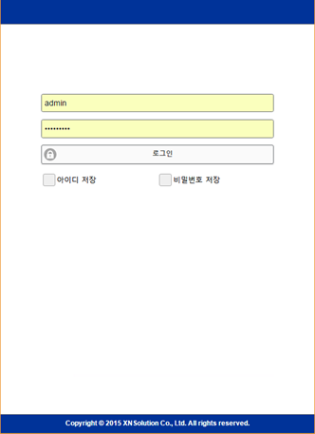
단위업무 명 | 모바일 | 화면 명 | 로그인
화면 기능 | 모바일의 로그인 처리 ghkus | 화면 I D | MAN_001
화 면 설 명 | 모바일에서 로그인을 위한 화면 입니다.

Slide 84
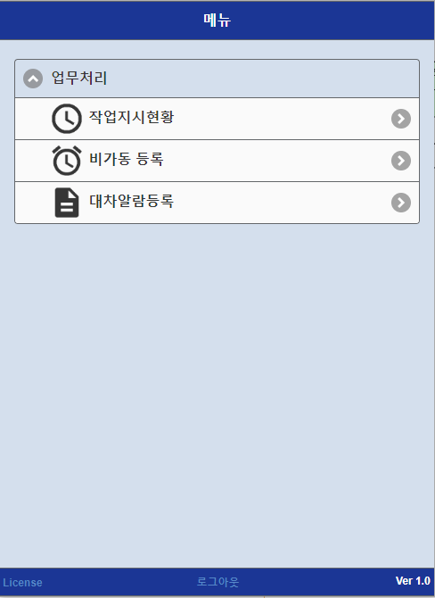
단위업무 명 | 모바일 | 화면 명 | 모바일 메뉴
화면 기능 | 로그인후 처리할 업무 메뉴 화면 | 화면 I D | MAN_002
화 면 설 명 | 모바일에서 메뉴를 위한 화면 입니다.

Slide 85
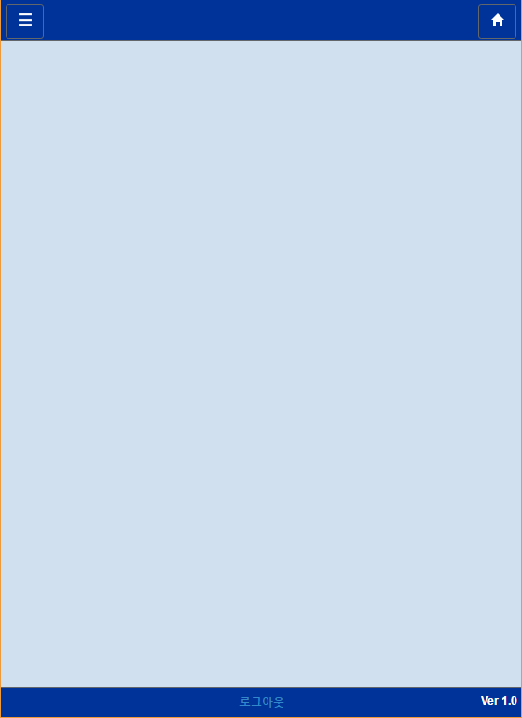
단위업무 명 | 모바일 | 화면 명 | 작업지시 현황
화면 기능 | 작업지시 현황을 조회하는 화면 | 화면 I D | POP_MOB_002
로그인
금일 작업지시 현황
작업지시 현황
생산일자
공정
…
조회
닫기
상태 / 작업지시번호 / 작업일자 / 품목 / 공정 / 작업장 / 계획수량 / 투입실적 / 산출실적 / 생산수량
상태 / 작업지시번호 / 작업일자 / 품목 / 공정 / 작업장 / 계획수량 / 투입실적 / 산출실적 / 생산수량
상태 / 작업지시번호 / 작업일자 / 품목 / 공정 / 작업장 / 계획수량 / 투입실적 / 산출실적 / 생산수량
화 면 설 명 | 작업지시 현황을 조회하는 화면 입니다.

Slide 86
단위업무 명 | 모바일 | 화면 명 | 작업지시 상세 정보
화면 기능 | 작업지시 상세 정보를 확인 하는 화면 | 화면 I D | POP_MOB_003
로그인
금일 작업지시 현황
작업지시 상세 정보
작업지시 시작
작업지시 종료
닫기
대표불량 확인
작업지시 마감
작업지시번호
작업일자
품목
공정
작업장
계획수량
실적1
실적2
실적3
실적4
공정조건 리스트
화 면 설 명 | 작업지시 상세 정보를 확인하고, 작업시작/종료/현장마감/불량 등록등을 수행하는 화면입니다.

Slide 87
단위업무 명 | 모바일 | 화면 명 | 대표불량 확인
화면 기능 | 작업지시 품목의 대표 불량을 조회하는 화면 | 화면 I D | POP_MOB_004
로그인
금일 작업지시 현황
대표불량 확인
조회
추가
닫기
작업지시번호
품목
작업장
불량 대분류
불량 상세분류
불량 이미지
불량 대분류
불량 상세분류
불량 이미지
불량 대분류
불량 상세분류
불량 이미지
화 면 설 명 | 작업지시 품목의 대표불량을 조회/추가 하는 화면입니다. 조회 : 대표불량을 재조회합니다. 추가 : 대표불량 이미지를 추가 합니다. 닫기 : 이전 화면으로 이동합니다.

Slide 88
단위업무 명 | 모바일 | 화면 명 | 대표불량 등록
화면 기능 | 작업지시 품목의 대표 불량을 등록하는 화면 | 화면 I D | POP_MOB_005
로그인
금일 작업지시 현황
대표불량 등록
저장
닫기
작업지시번호
품목
작업장
불량 대분류
불량 상세분류
불량 이미지
…
…
…
이미지 미리보기
화 면 설 명 | 작업지시 품목의 대표불량을 추가 하는 화면입니다.

Slide 89
단위업무 명 | 모바일 | 화면 명 | 비가동 사유변경
화면 기능 | 발생한 비가동의 사유를 변경하는 화면 | 화면 I D | POP_MOB_006
로그인
금일 작업지시 현황
비가동 사유 변경
발생일자 ~
작업장
비가동시간
…
조회
닫기
작업장/발생시각/종료시각/비가동대분류/상세분류/비가동시간/비고
작업장/발생시각/종료시각/비가동대분류/상세분류/비가동시간/비고
작업장/발생시각/종료시각/비가동대분류/상세분류/비가동시간/비고
화 면 설 명
화 면 설 명 | 작업지시 현황을 조회하는 화면 입니다. 리스트에 조회된 비가동을 선택하고 비가동 사유를 변경합니다.

Slide 90
단위업무 명 | 모바일 | 화면 명 | 대차 오류 등록
화면 기능 | 대차에서 발생한 오류를 등록하는 화면 | 화면 I D | POP_MOB_008
대차 오류 등록
발생일자
조회
추가
대차/알람/포인트/비고
대차/알람/포인트/비고
대차/알람/포인트/비고
화 면 설 명
화 면 설 명 | 대차 알람 리스트를 조회하는 화면입니다.

Slide 91
단위업무 명 | 모바일 | 화면 명 | 대차 오류 상세
화면 기능 | 대차에서 발생한 오류를 등록하는 화면 | 화면 I D | POP_MOB_009
로그인
금일 작업지시 현황
작업지시 상세 정보
저장
취소
발생일자
대차
알람
포인트
비고
…
…
…
화 면 설 명 | 대차에서 발생한 오류를 등록하는 화면 입니다.

